Slide 1
Hackathon 2025
Apostem per un ús responsable de l’aigua

Slide 2

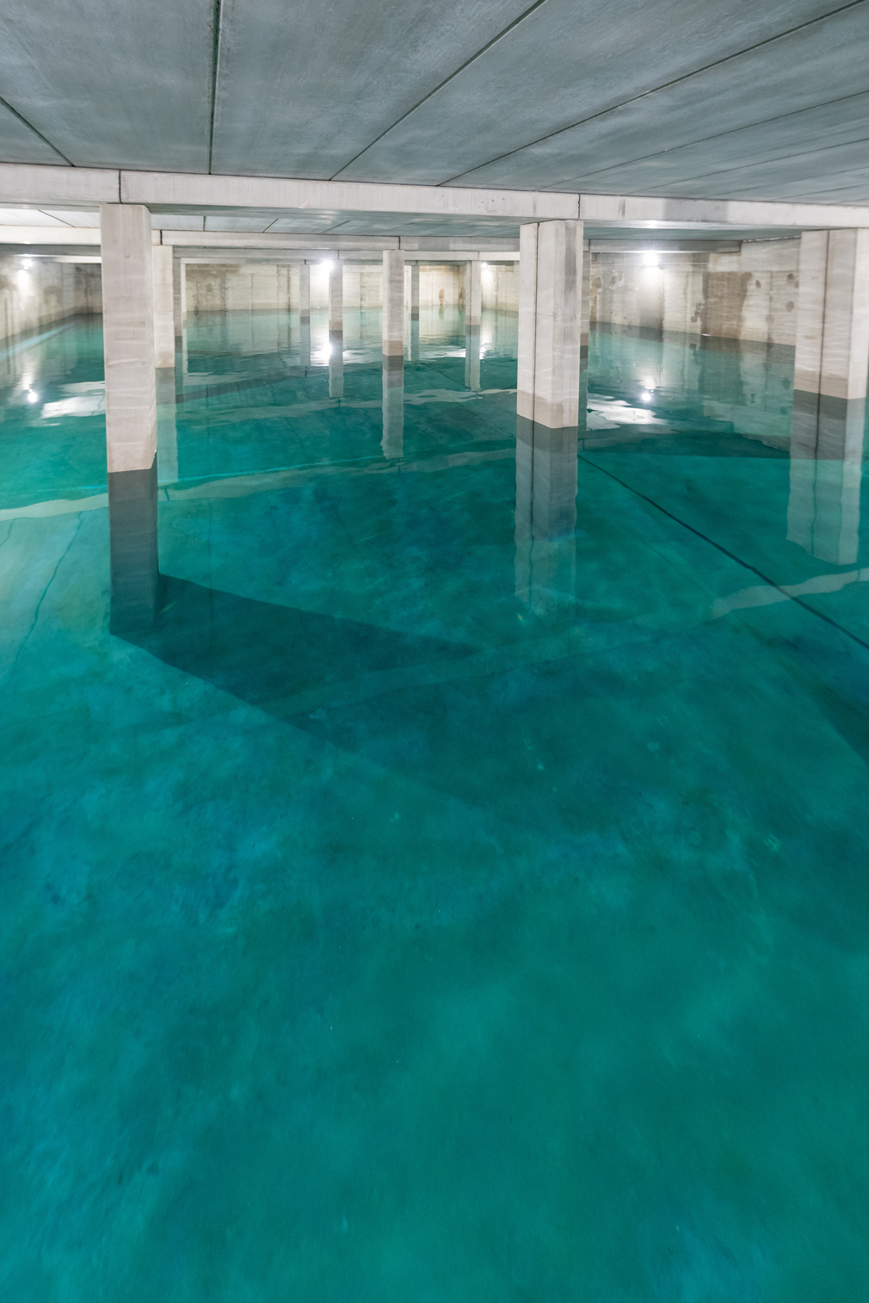
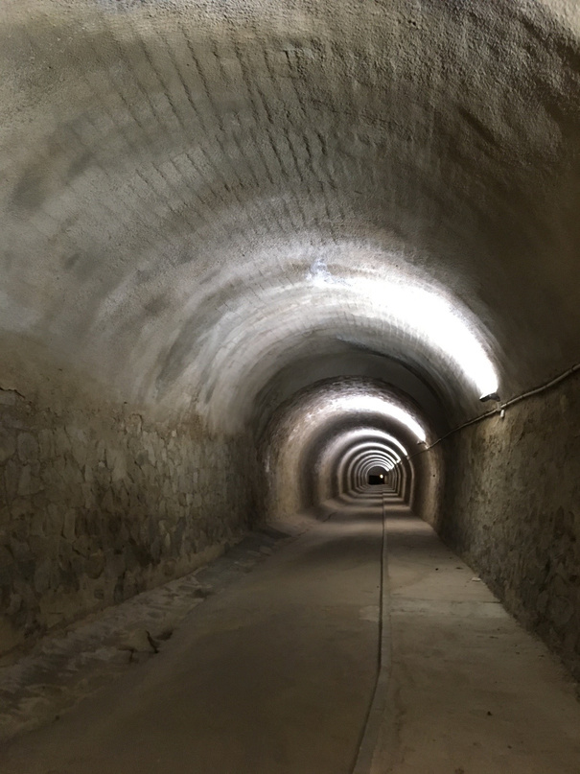
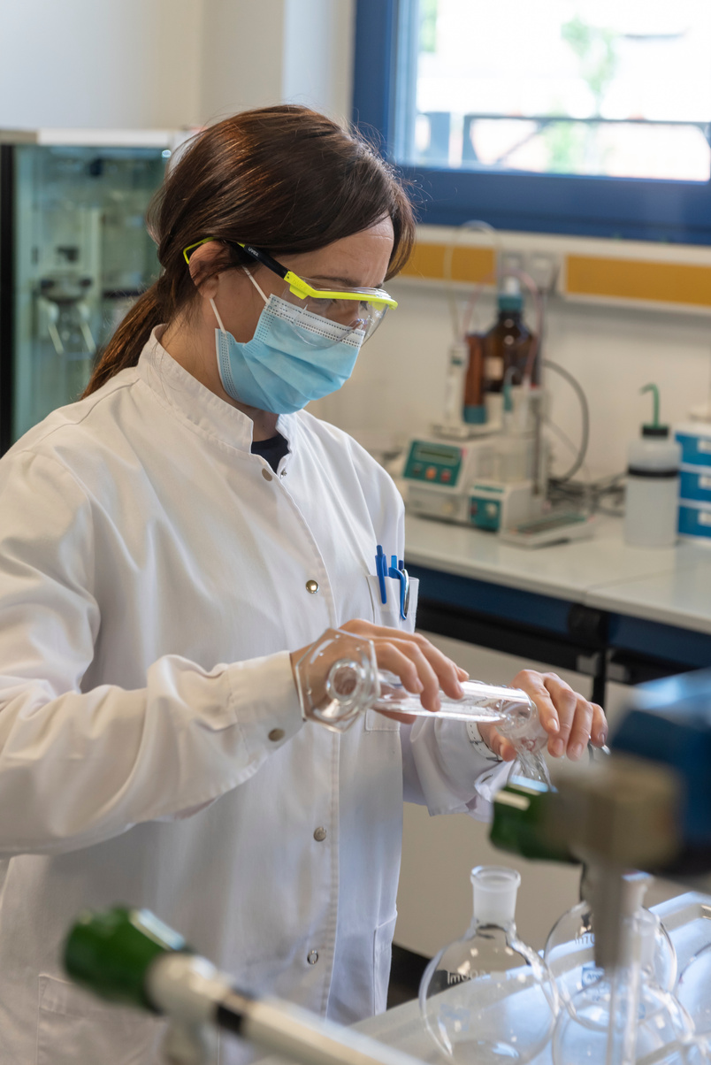
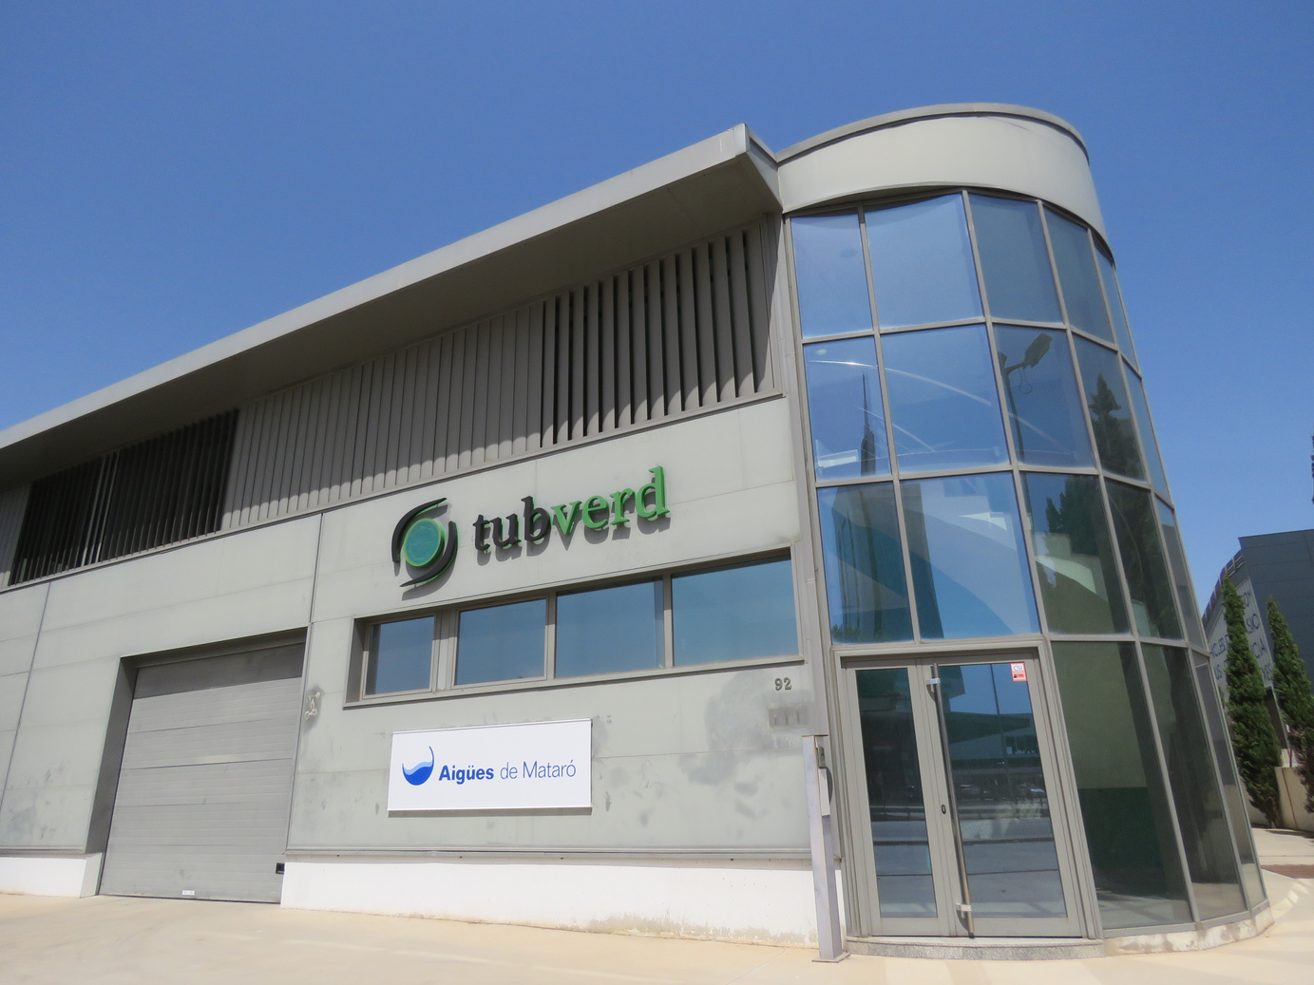
Cicle integral de l’aigua a Mataró
Aigua
Clavegueram
Laboratori
Energia

Slide 3





Situació actual de l’aigua a Mataró
61.721
Abonats d’aigua
Context de sequera
89,2%
rendiment
352,1 km de xarxa d’abastament
Consum domèstic 92,95 litres/persona/dia
(mitjana de Catalunya 105 l/hab/dia).
79% Aigües Ter-Llobregat (ATL).
21% pous i mines locals.

Slide 4
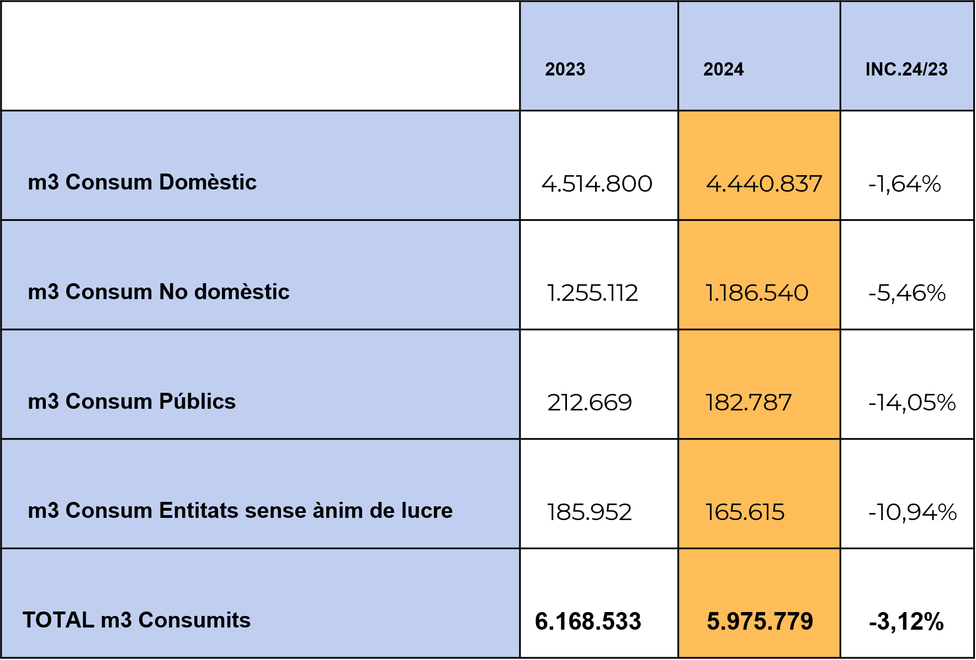
Consums per tipus

Slide 5
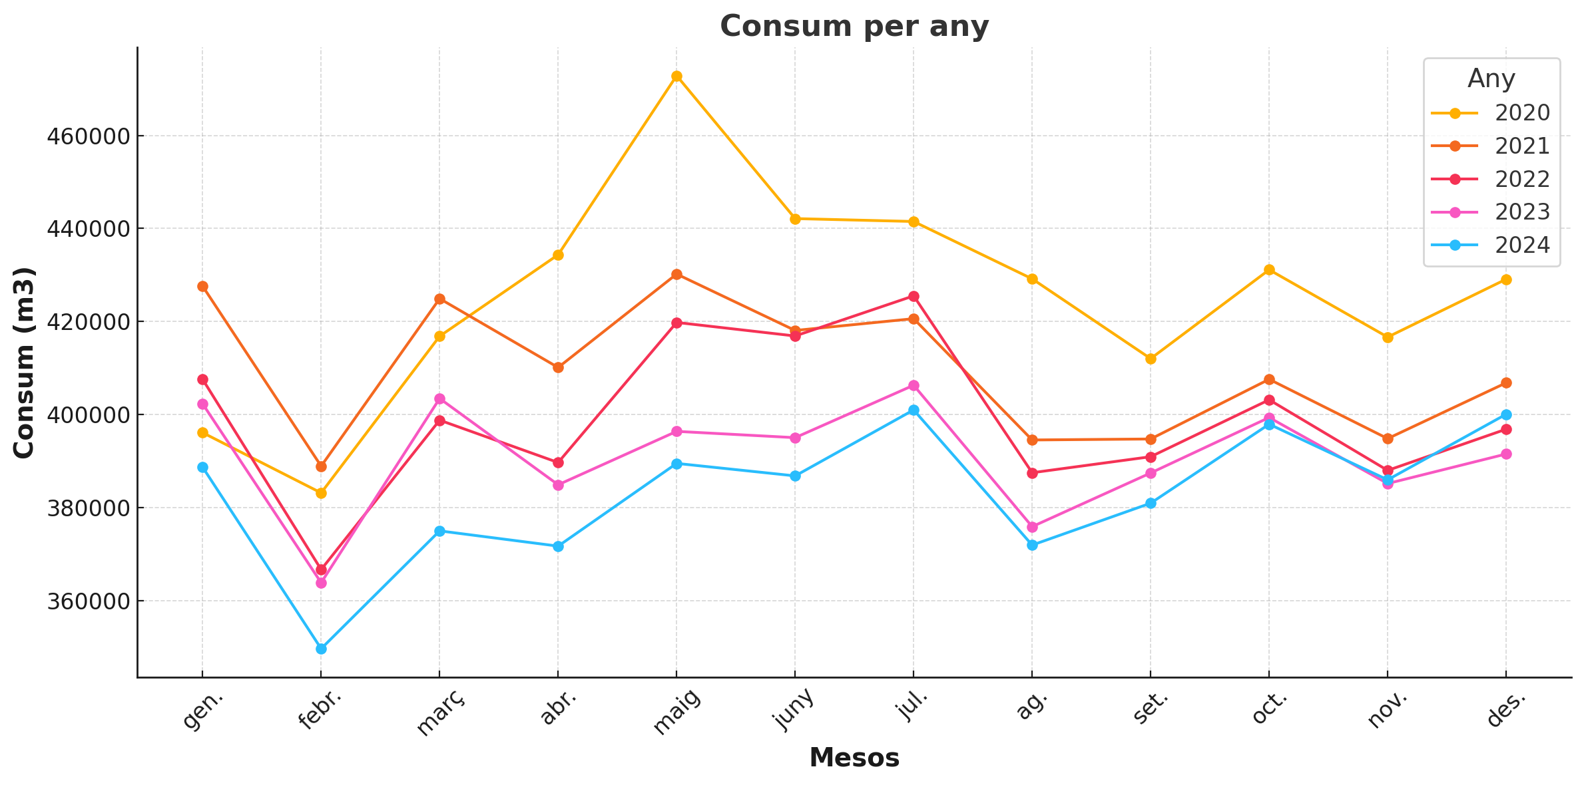
Consums per anys

Slide 6
Accions per a l’ús responsable de l’aigua
Tarifa progressiva:
Trams adaptats segons el nombre de residents
A més consum, més augmenta el preu del m³
Xarxa d’aigua no potable:
25,17 km destinats al reg de zones verdes i fonts ornamentals, reduint l’ús d’aigua potable
Campanyes de sensibilització:
Visites al dipòsit de Bellavista
Xerrades sobre bones pràctiques de consum.
XXSS, Mitjans, Factura, etc.

Slide 7

Accions per a l’ús responsable de l’aigua
Telelectura i detecció de fuites:
84,95% dels comptadors ja tenen telemesura.
Servei Comunicaigua: alertes als usuaris quan es detecten consums anòmals
Transparència vers la ciutadania, que pot accedir a les dades de consum des de l’Oficina Virtual
Inversions:
Pla director (xarxa i instal·lacions)
Tecnologia

Slide 8
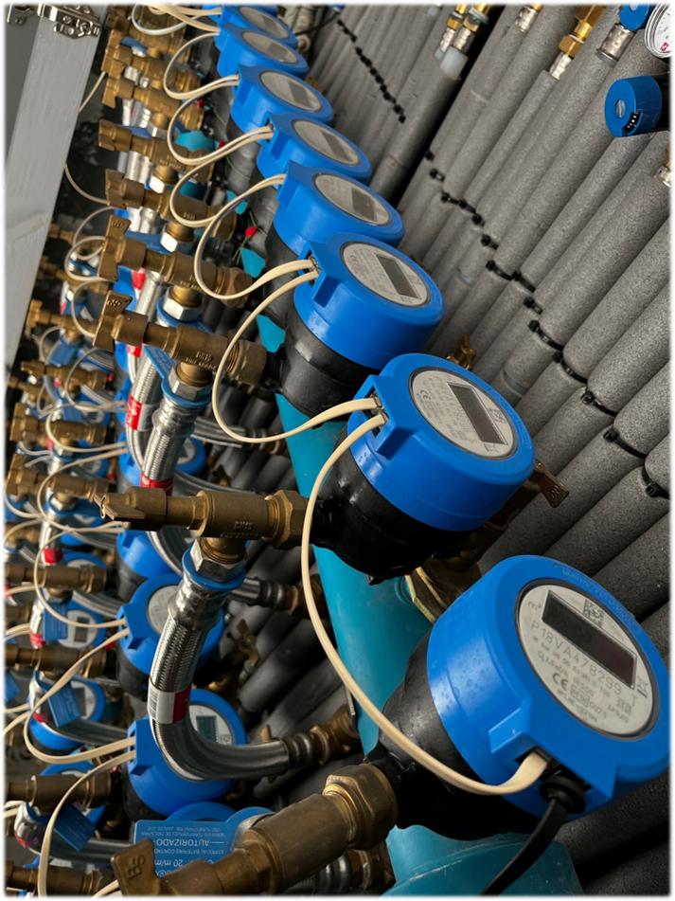
85% telelectura
Telelectura
87% electrònics
60.740 comptadors
Mecànics: 13%
Electrònics: 87%
Distribució dels comptadors electrònics segons tecnologia de comunicació:
Walk-By (lectura electrònica): 2%
Telelectura:
Xarxa ràdio: 6%
GPRS: 29%
NB-IoT: 50%

Slide 9



Comunicaigua
Avisa de:
Sistema d’avisos per @ i SMS
Eina desenvolupada per AMSA i integrada amb el sistema comercial
Creua dades reals dels clients basades en el seu propi consum històric
250 comunicacions mensuals relacionades amb consums
Fuita, degoteig o consums elevats
Nova factura
Avaria al carrer o tall programat
Venciment de pagament
Documentació pendent de presentar

Slide 10
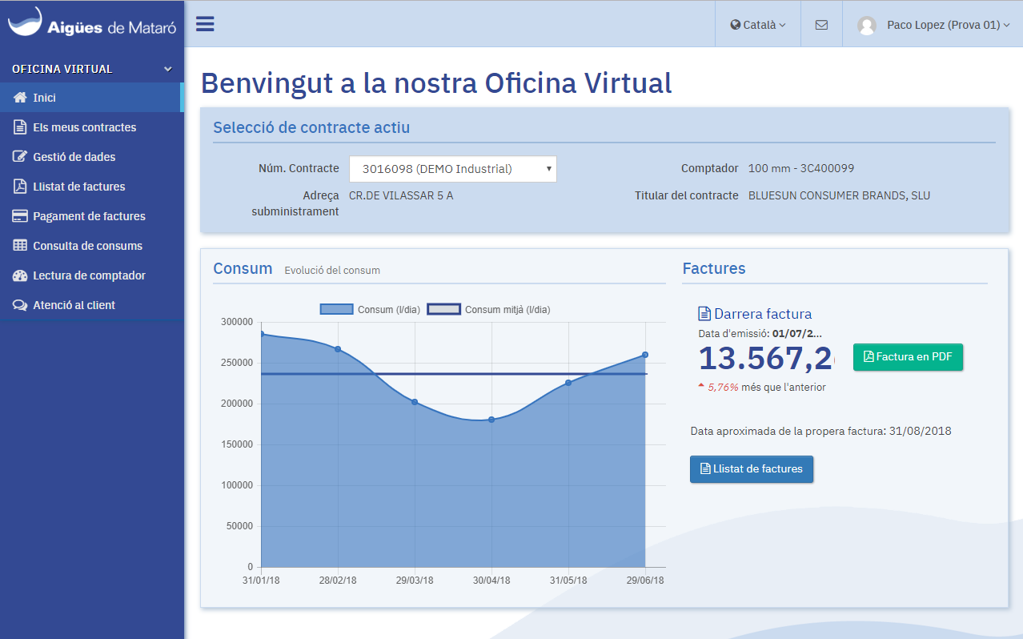
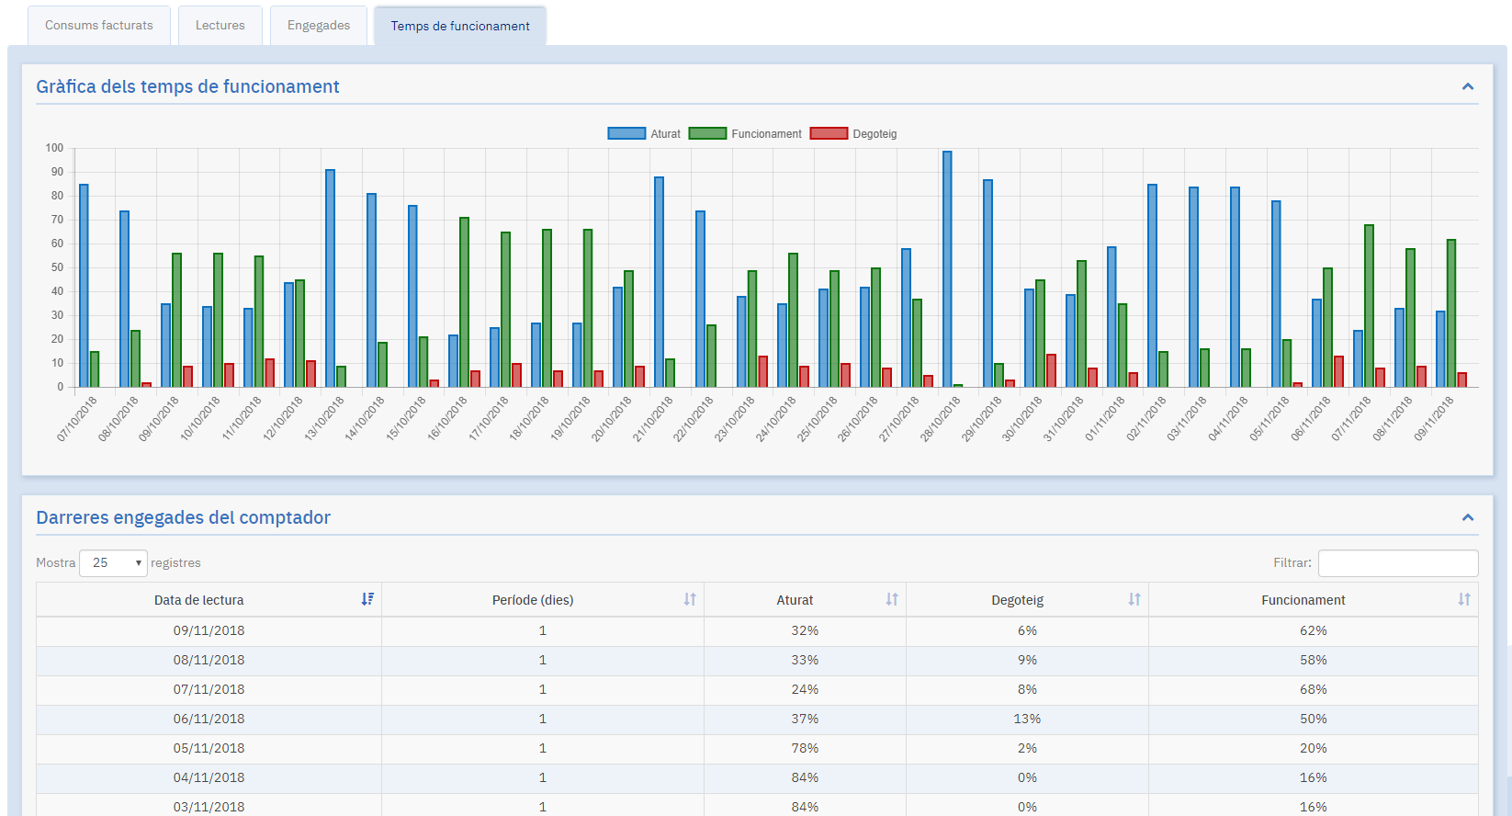
Dades de consum
Les persones abonades que tenen telelectura poden consultar
consum diari
temps de funcionament
AMSA té informació sobre
Arrencades
Dimensionament
Trams horaris
Registres horaris

Slide 11
Reptes de futur
Sostenibilitat: Considerar un nou model d’abastament d’aigua, tot garantint la qualitat i la quantitat d’aigua necessària a la ciutat
Digitalització i innovació: continuar implementant sistemes de control intel·ligent del consum.
Repte 2026 Parc de comptadors totalment electrònic i antiguitat no superior a 12 anys
Repte 2030 100% implantació de la telelectura
Compromís ciutadà
Sensibilitzar la ciutadania sobre l’ús i la gestió eficient de l’aigua i l’energia
Fomentar la transparència i la cultura ètica

Slide 12
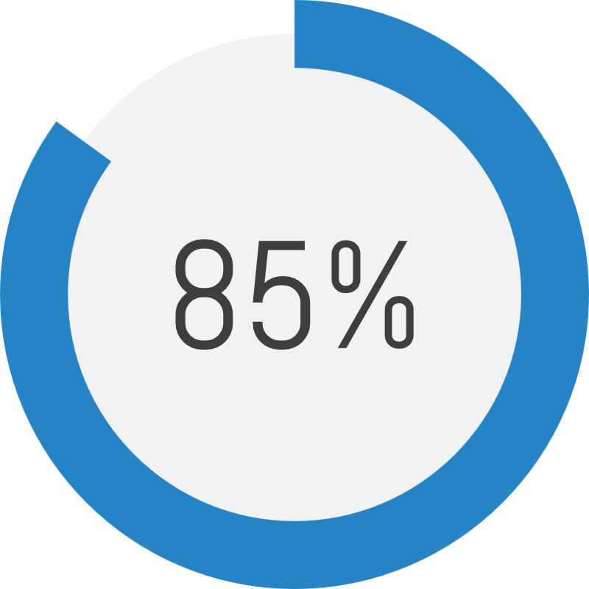



Problemàtica
Manca un 15% de telelectura per arribar al 100% Hi ha una part d’usuaris que han d’esperar a lectures manuals del comptador(2 mesos) per tenir les dades de consum.
Saturació d’estalvi dins el context de la sequera La ciutadania ha reduït molt el consum, durant els anys de sequera
Consciència del consum Hi ha usuaris que no saben exactament quanta aigua gasten ni com optimitzar-la.
Dificultat per adoptar hàbits sostenibles Sense informació clara o incentius, canviar rutines de consum pot ser complicat.

Slide 13
Reptes de futur
Gestió eficient
Tecnologia
L’ús responsable de l’aigua depèn de la tecnologia, la gestió eficient i la implicació ciutadana.
Ús responsable de l’aigua
Implicació ciutadana

Slide 14
Moltes gràcies

